Slide 1


«Платформа РЭШ как инструмент оценки уровня сформированности
функциональной грамотности обучающихся».
Лукьянова Ольга Владимировна

Slide 2

ВОЗМОЖНОСТИ ЭЛЕКТРОННОГО БАНКА ЗАДАНИЙДЛЯ ОЦЕНКИ ФУНКЦИОНАЛЬНОЙ ГРАМОТНОСТИ НА ПЛАТФОРМЕ РЭШ
Целью разработки информационной системы «Функциональная грамотность» является обеспечение педагогов инструментарием с электронным банком тренировочных заданий для подготовки к тестированию по функциональной грамотности обучающихся
Ознакомление
с электронным банком
заданий
Прохождение тестирования
обучающимися в режиме реального времени
Проверка и интерпретация
развернутых ответов

Slide 3
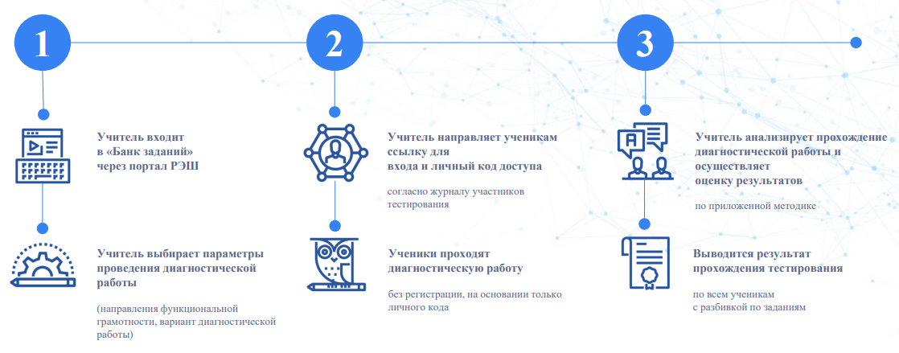
ПЛАН ПРОВЕДЕНИЯ МЕРОПРИЯТИЙ ДЛЯ ОЦЕНКИ ФУНКЦИОНАЛЬНОЙ ГРАМОТНОСТИ

Slide 4
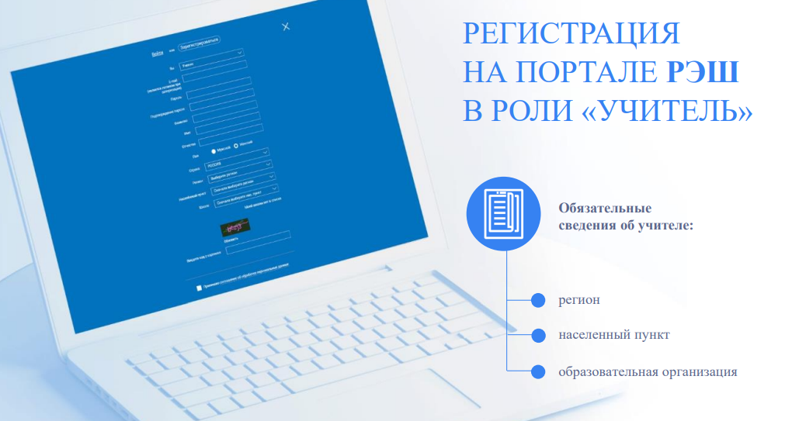
https://fg.resh.edu.ru/

Slide 5
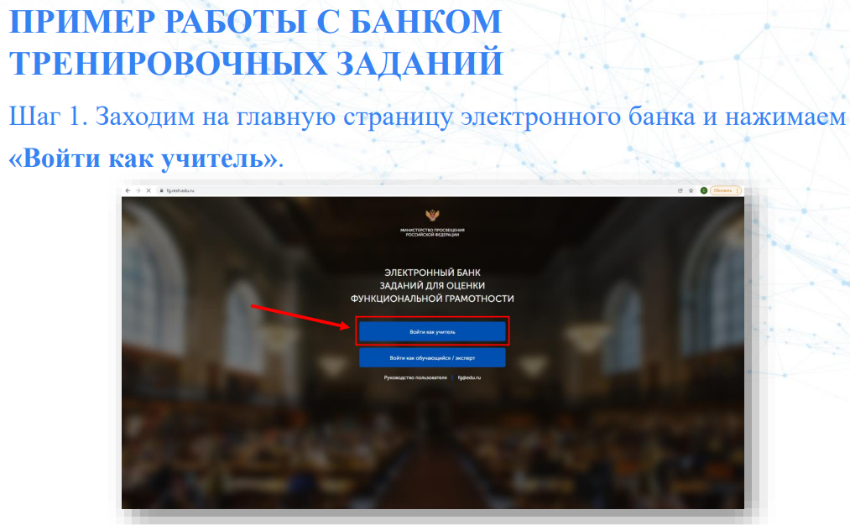

Slide 6
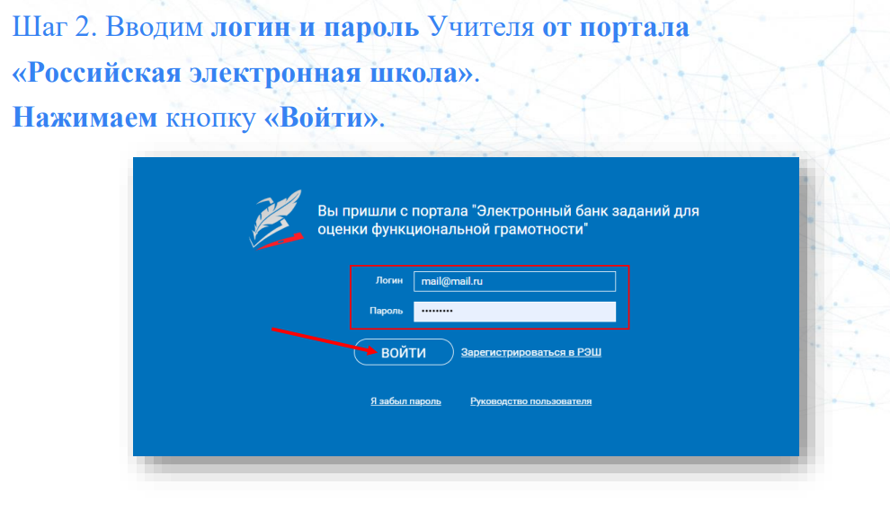

Slide 7
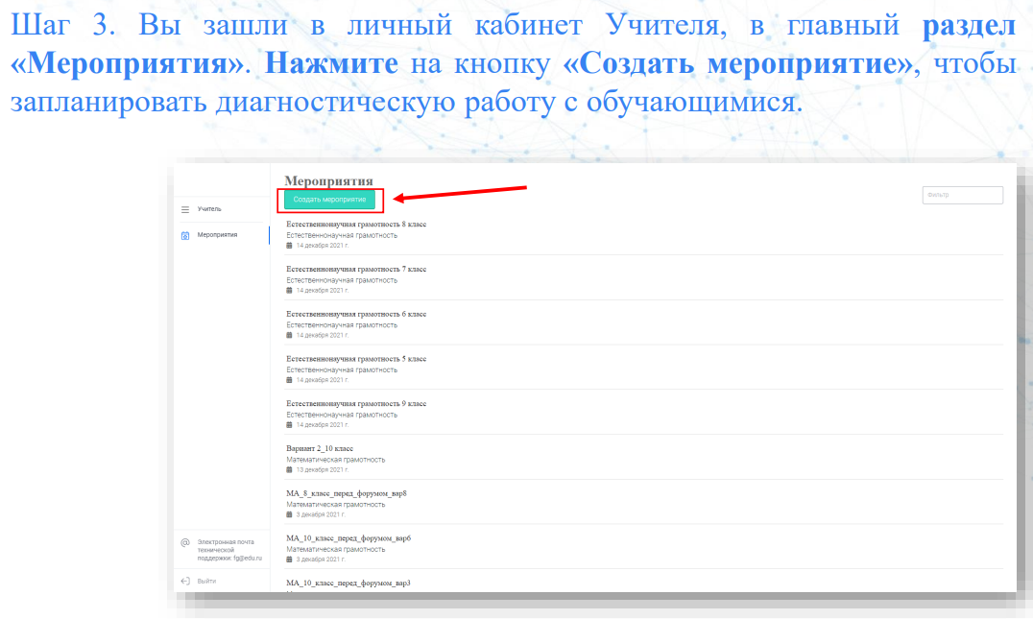

Slide 8
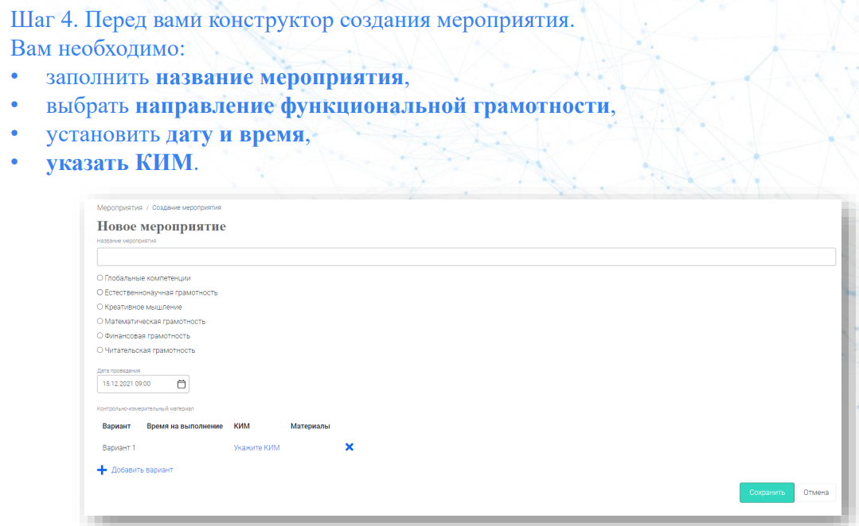

Slide 9
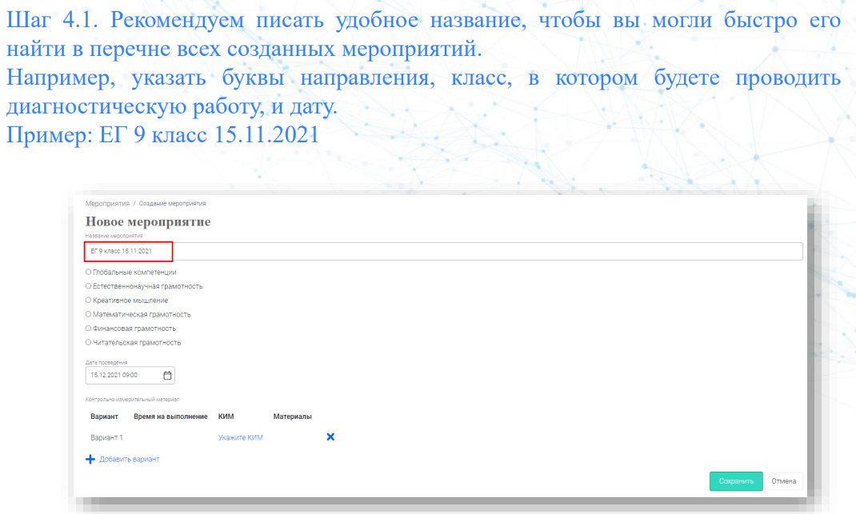

Slide 10
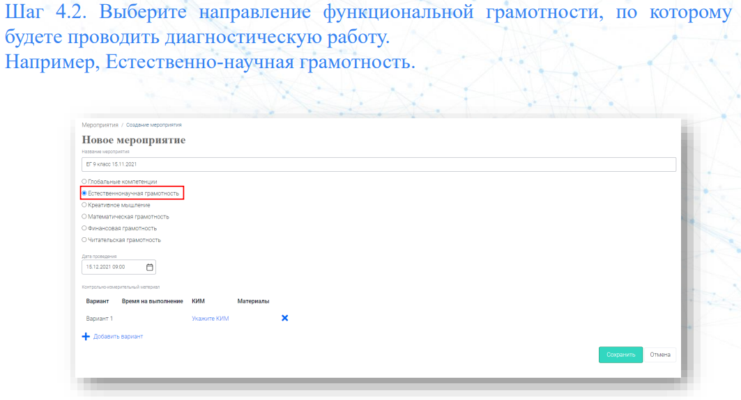

Slide 11
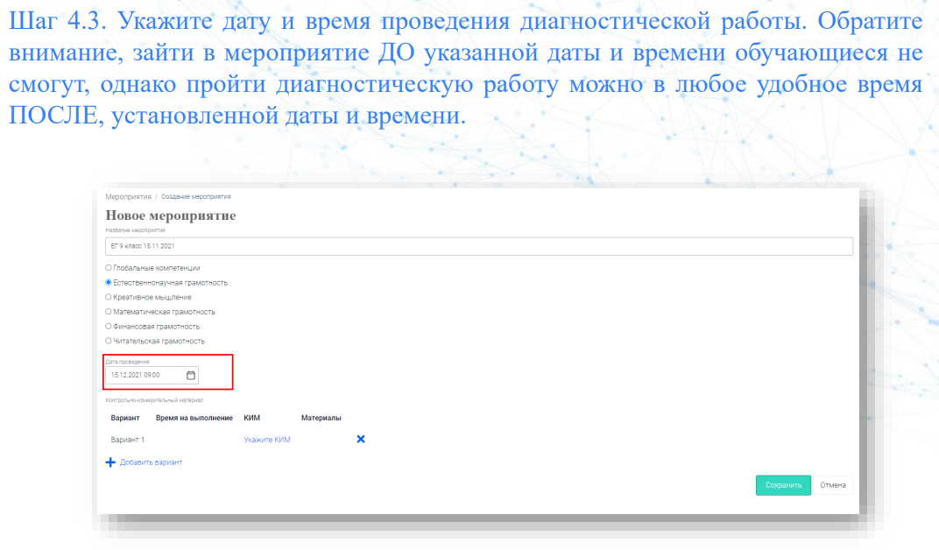

Slide 12
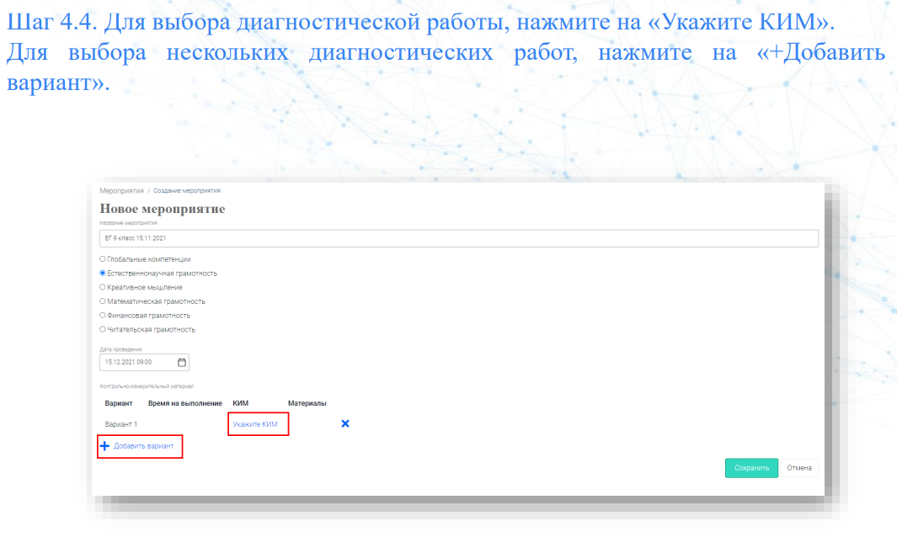

Slide 13
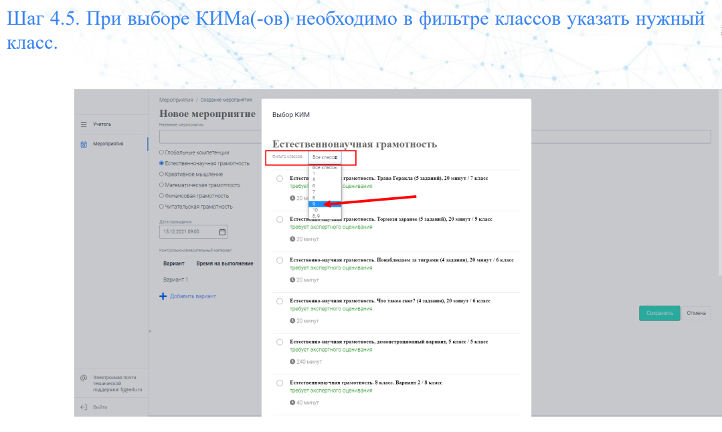

Slide 14
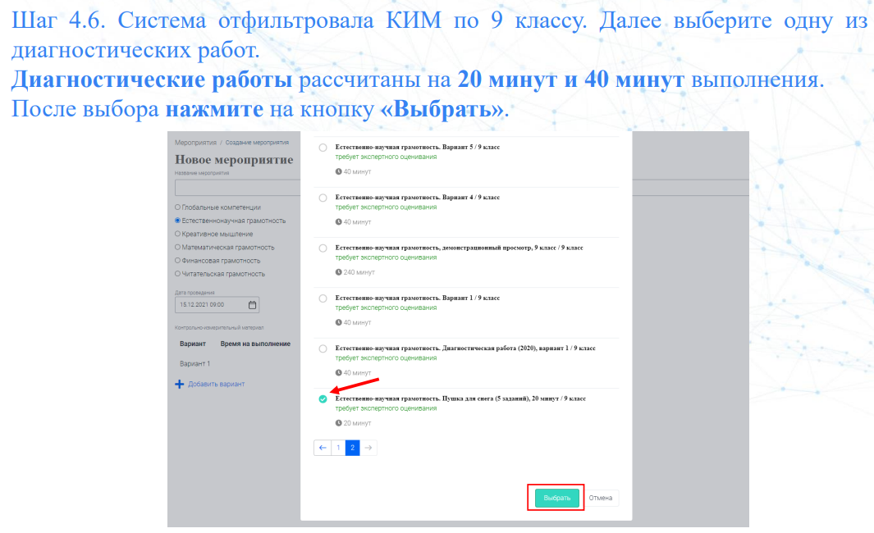

Slide 15
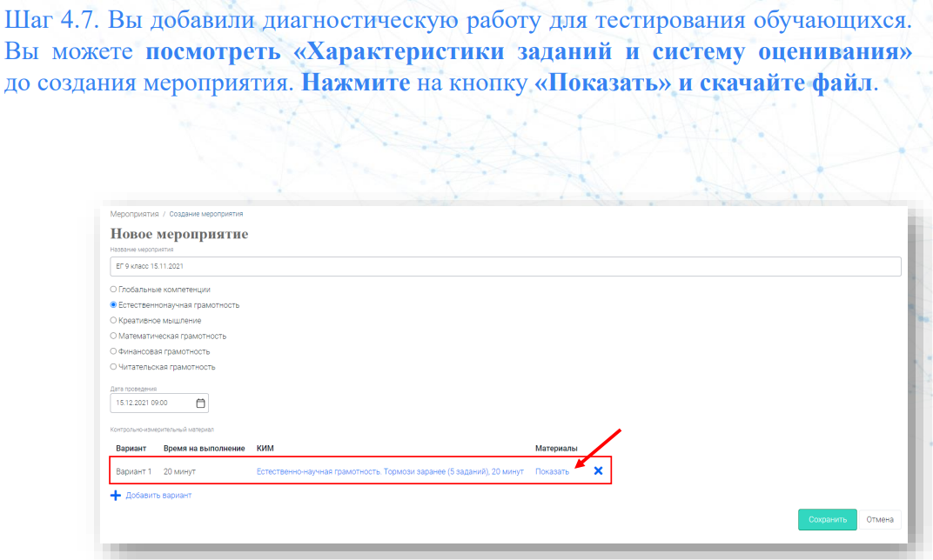

Slide 16
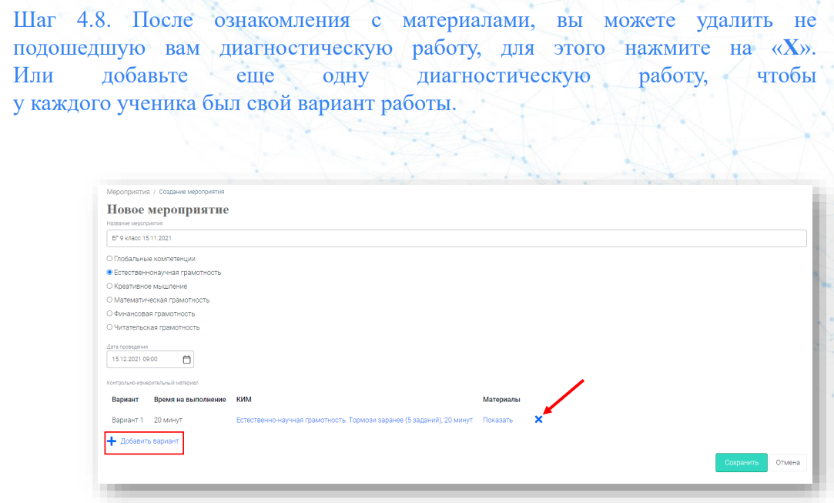

Slide 17
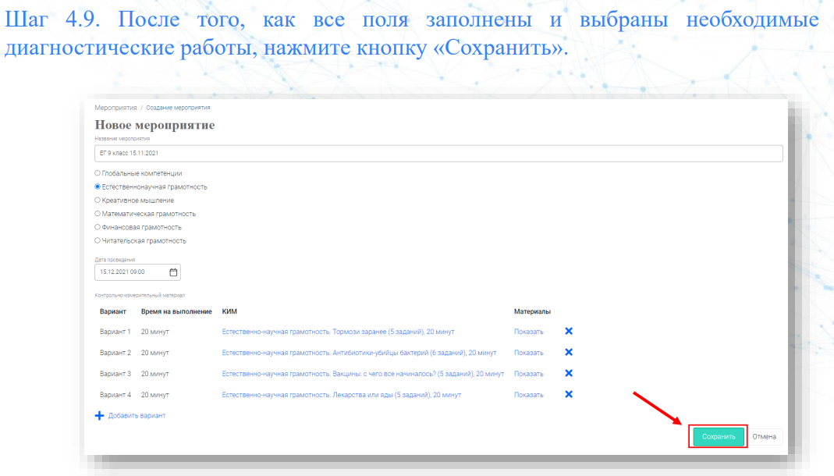

Slide 18
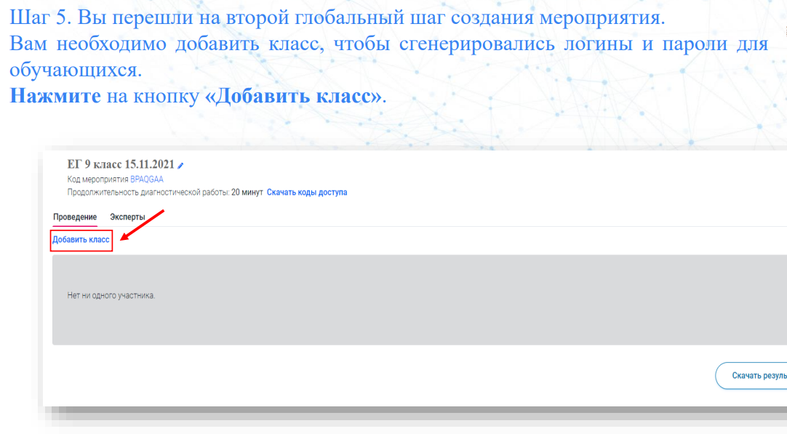

Slide 19
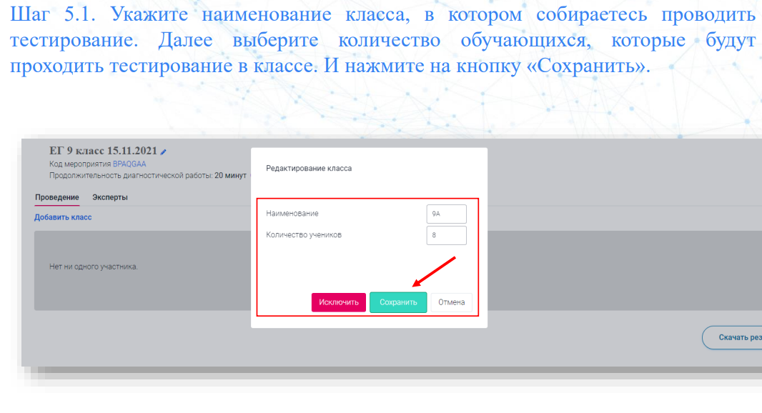

Slide 20
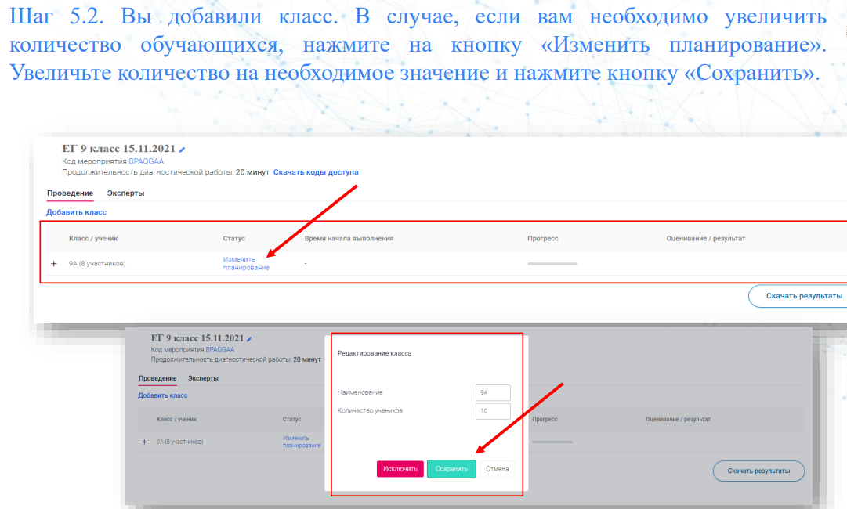

Slide 21
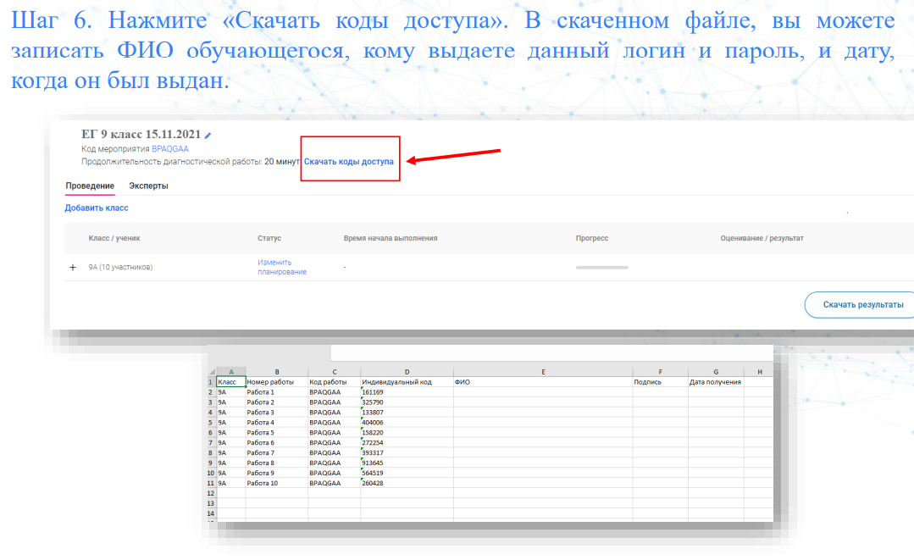

Slide 22
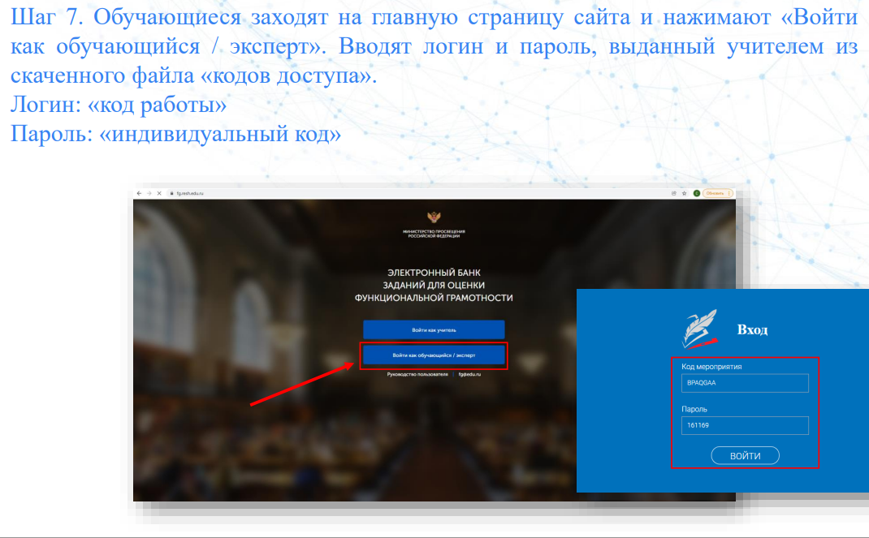

Slide 23
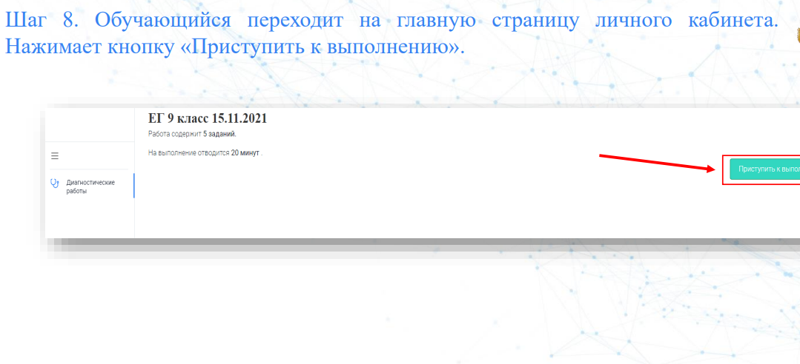

Slide 24
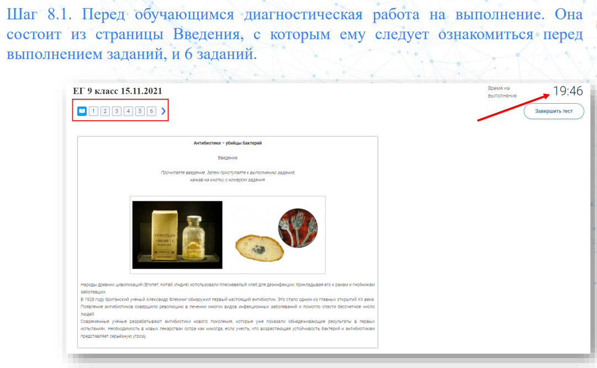

Slide 25
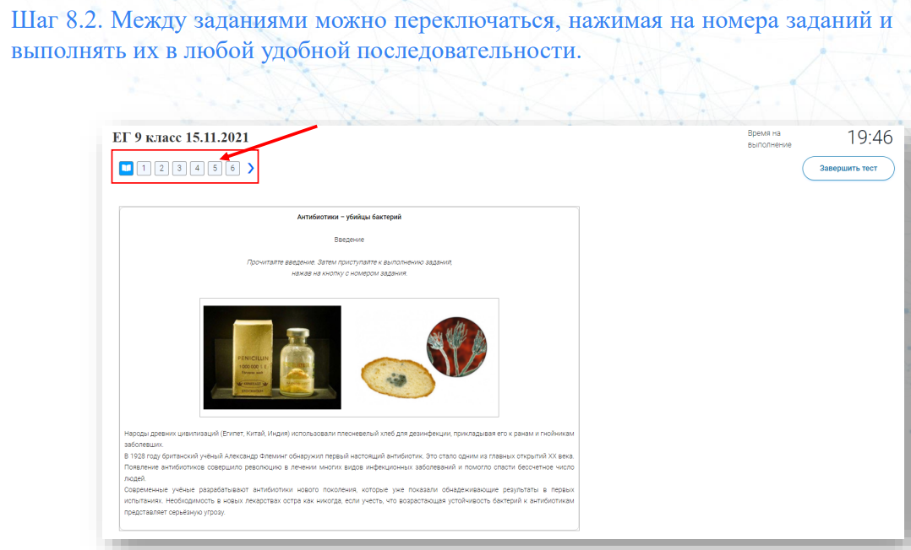

Slide 26
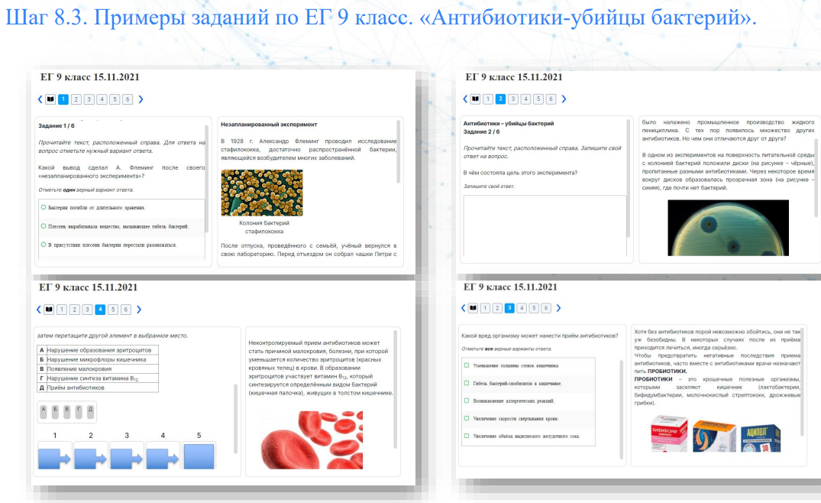

Slide 27
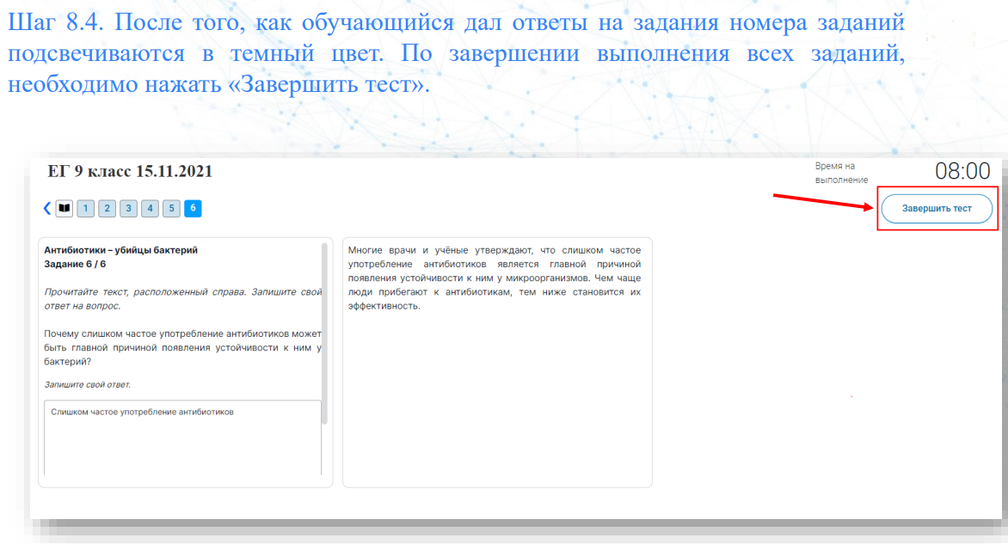

Slide 28
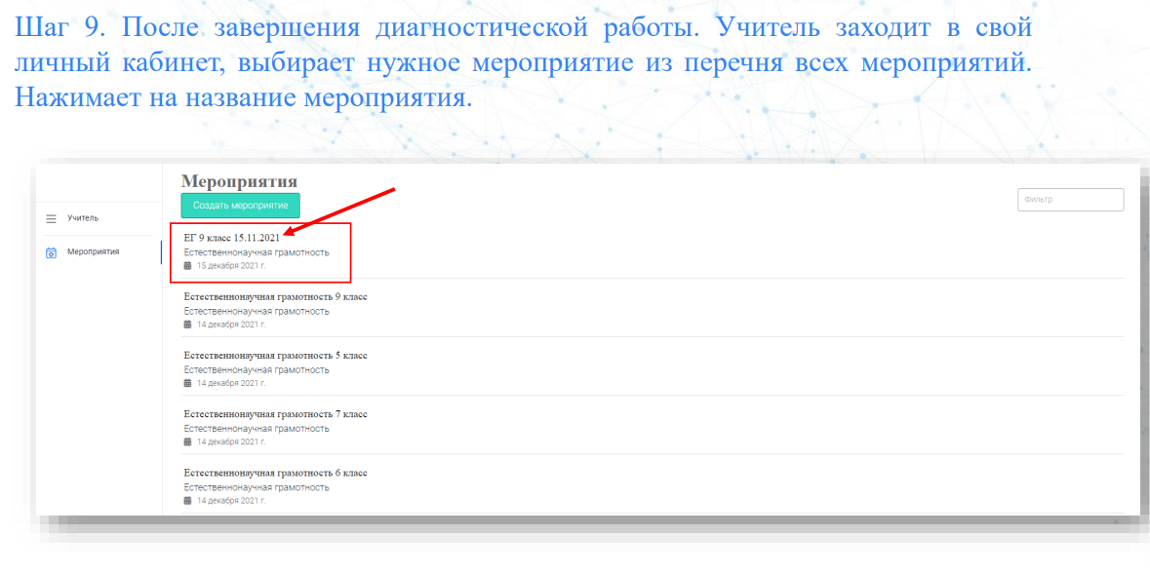

Slide 29
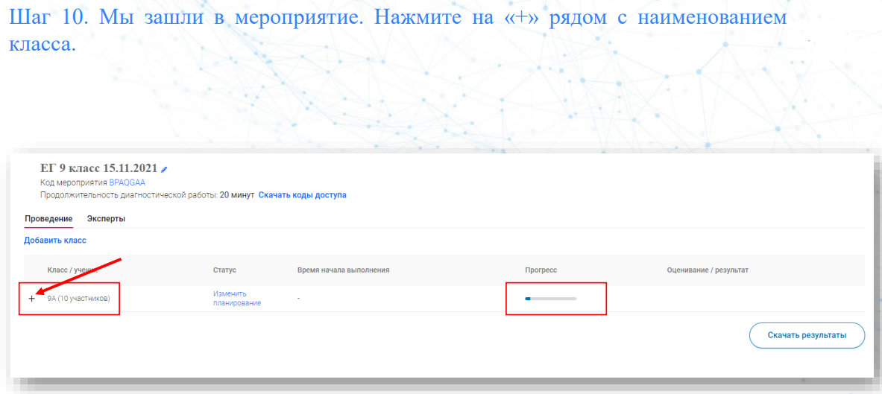

Slide 30
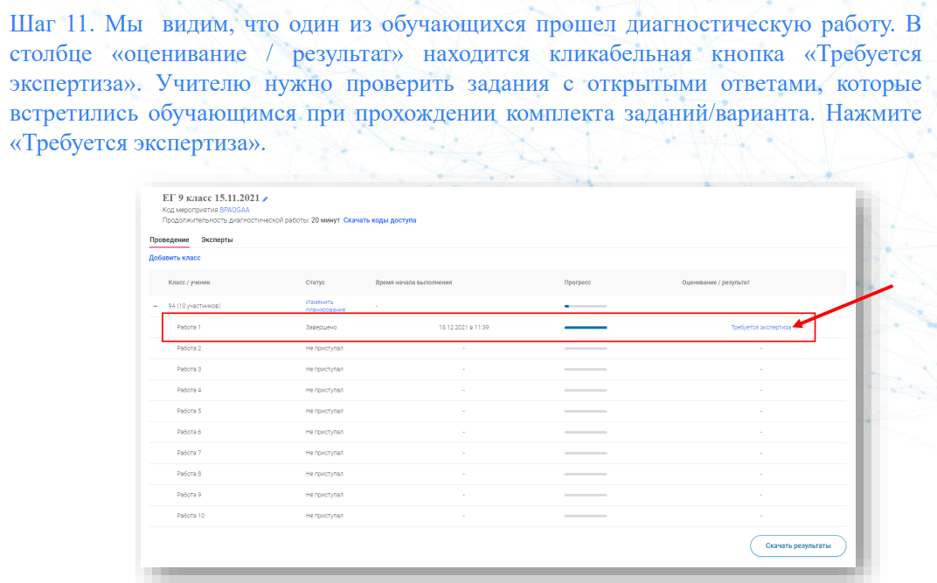

Slide 31
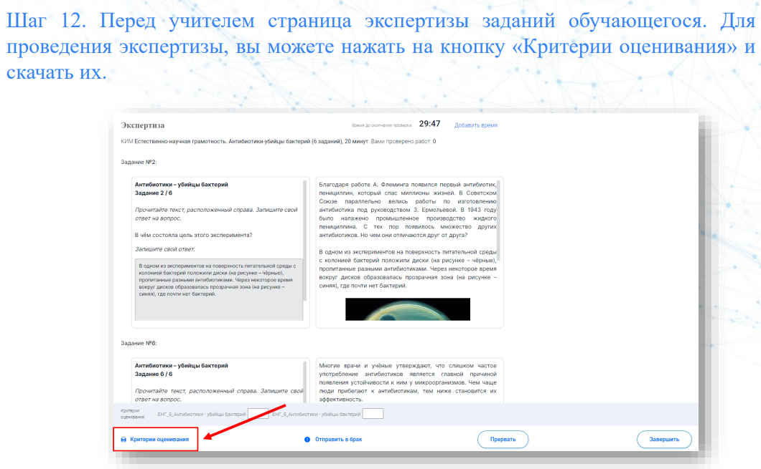

Slide 32
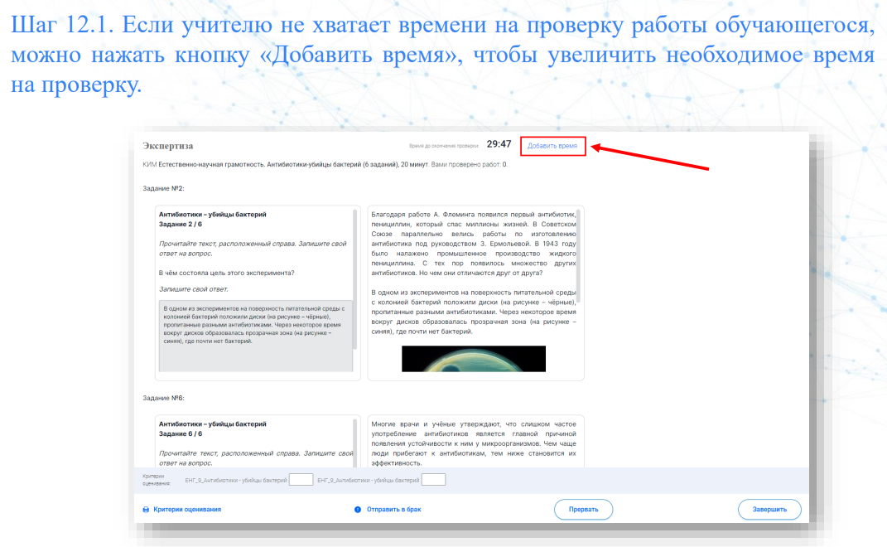

Slide 33
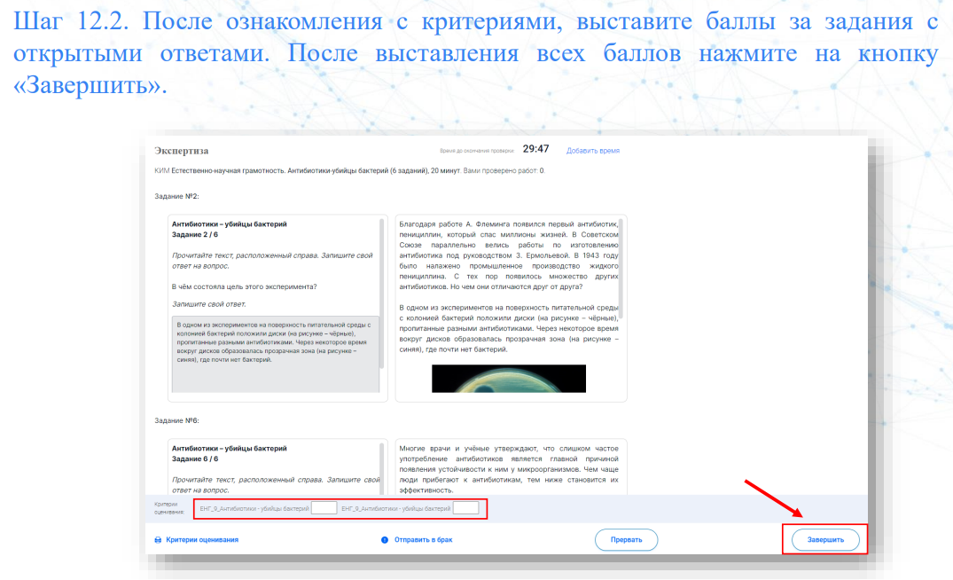

Slide 34
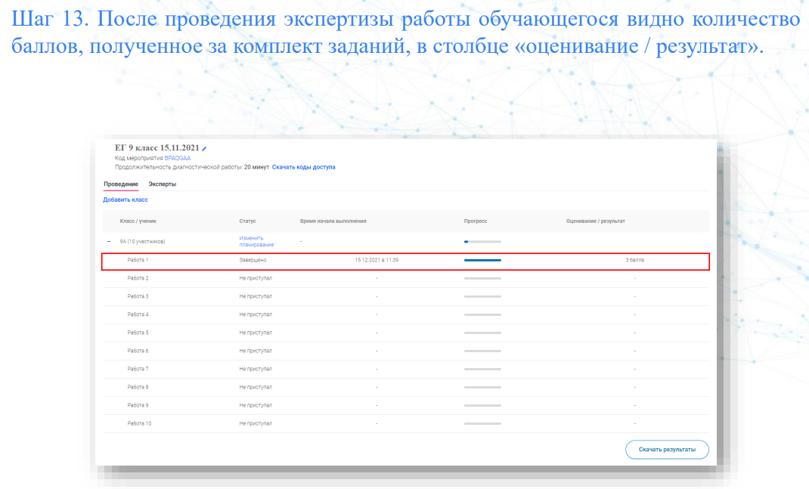

Slide 35
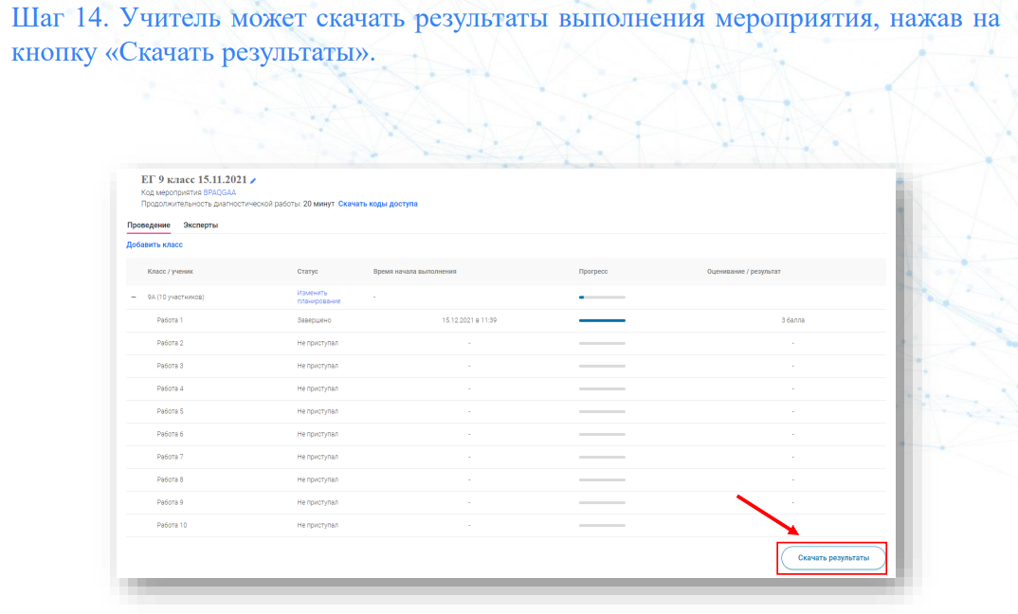

Slide 36
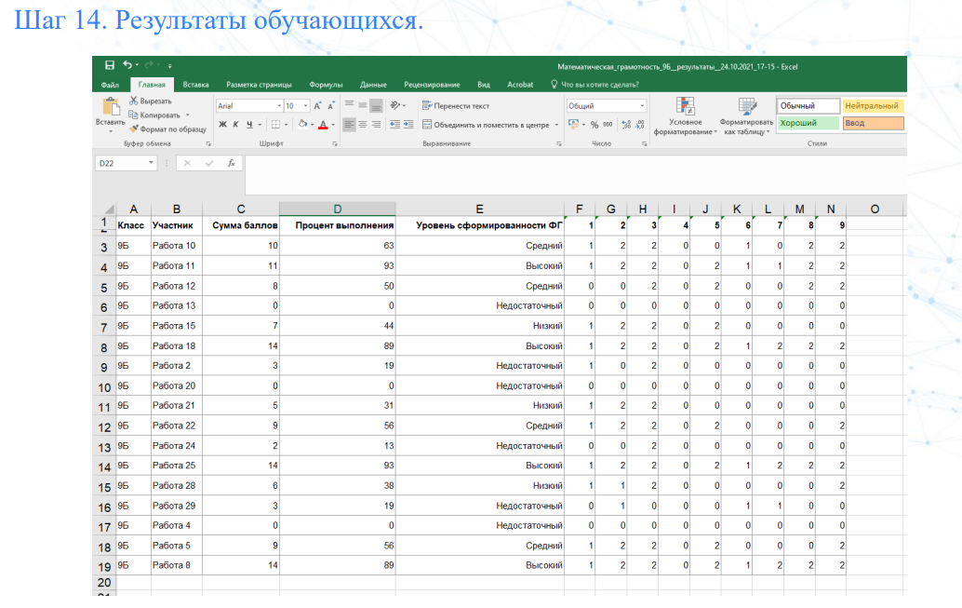

Slide 37
Результаты окружного мониторинга 2023 (16,17 октября)

Slide 38
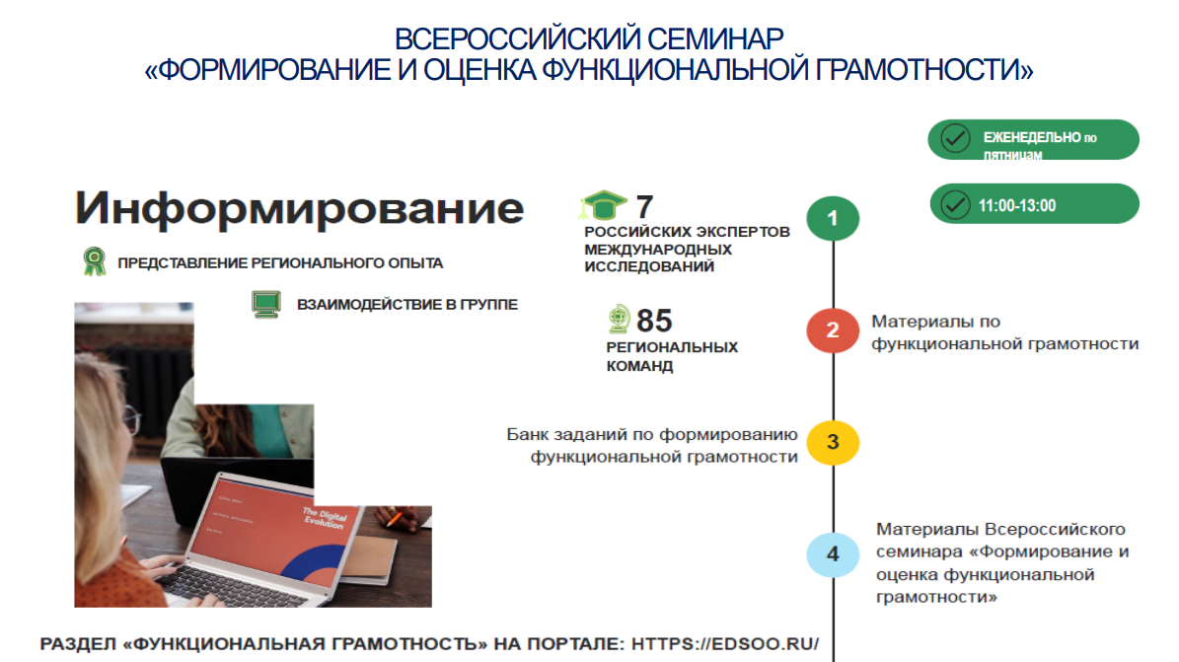
https://vk.com/instisro

